Slide 1
Desarrollo de un videojuego educativo 2D para plataformas Web con el motor de juegos HTML5 Turbulenz utilizando la metodología OOHDM.
UNIVERSIDAD DE LAS FUERZAS
ARMADAS -ESPE
David Esteban Reyes Rosero

Slide 2
Agenda
Objetivo general
Objetivos Específicos
Fundamento Teórico
Análisis y Diseño
Implementación del Videojuego
Pruebas y Evaluación de Resultados
Conclusiones y Recomendaciones

Slide 3
OBJETIVO GENERAL
Desarrollar un videojuego educativo 2D para plataformas Web con el motor de juegos HTML5 Turbulenz utilizando la metodología OOHDM para niños entre los 7 y 11 años de edad.

Slide 4
OBJETIVOS ESPECÍFICOS
Analizar el motor de juegos HTML5 Turbulenz para el desarrollo del videojuego.
Revisar los principios didácticos para el desarrollo del videojuego educativo.
Diseñar e Implementar un videojuego educativo siguiendo los lineamientos de la metodología OOHDM.
Realizar pruebas de funcionalidad del videojuego, procesamiento estadístico y la evaluación de resultados.

Slide 5
FUNDAMENTO TEÓRICO
Motor de Videojuegos Turbulenz
Proceso de desarrollo de videojuegos Huddle
Metodología OOHDM
Videojuegos y educación

Slide 6
Motor de Videojuegos Turbulenz
Licencia MIT
html5 , javaScript, typeScript
2D y 3D

Slide 7
Proceso de desarrollo de videojuegos Huddle
Preproducción
Producción
Postmortem
Documento de Diseño
Feature Log
Sprint Plan
Videojuego
Reporte Postmortem

Slide 8
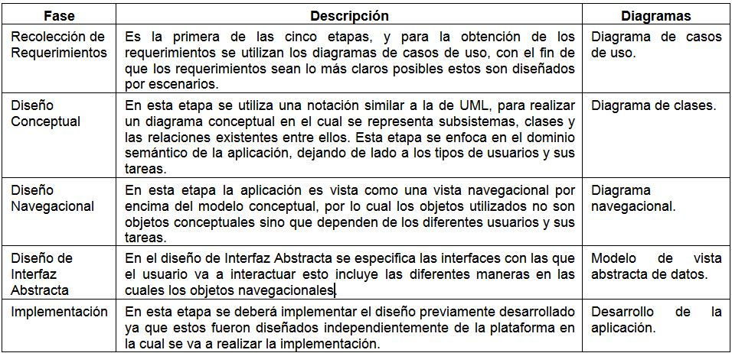
Metodología OOHDM

Slide 9
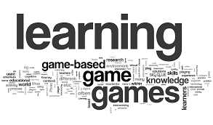
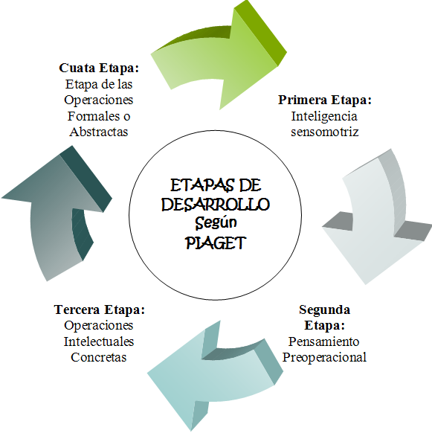
Videojuegos y educación

Slide 10
Análisis y Diseño
Casos de uso
Diagrama de clases
Diagrama navegacional

Slide 11
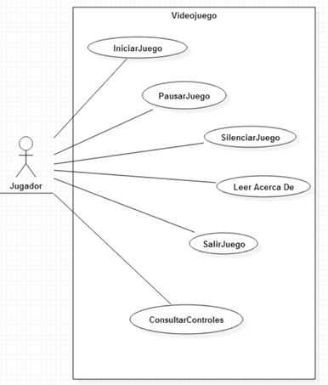
Casos de uso

Slide 12
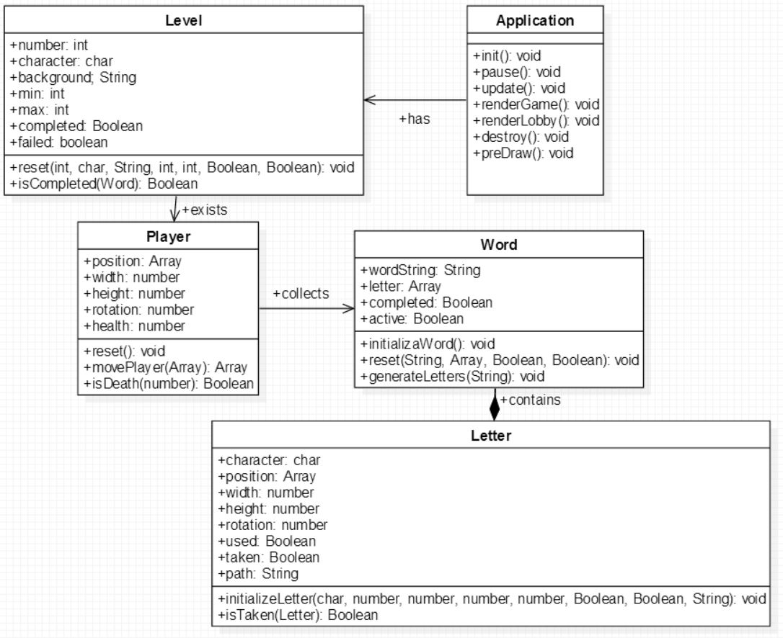
Diagrama de clases

Slide 13
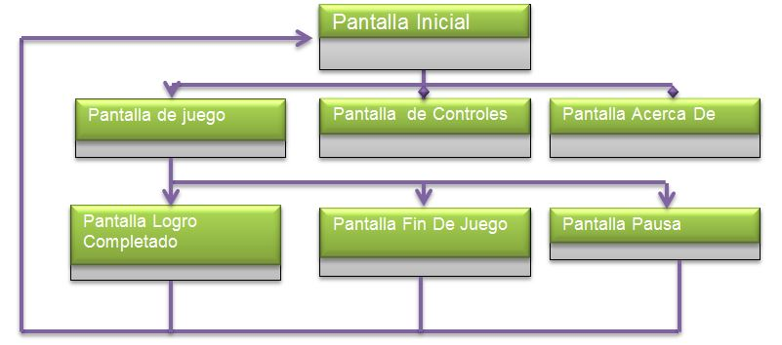
Diagrama Navegacional

Slide 14
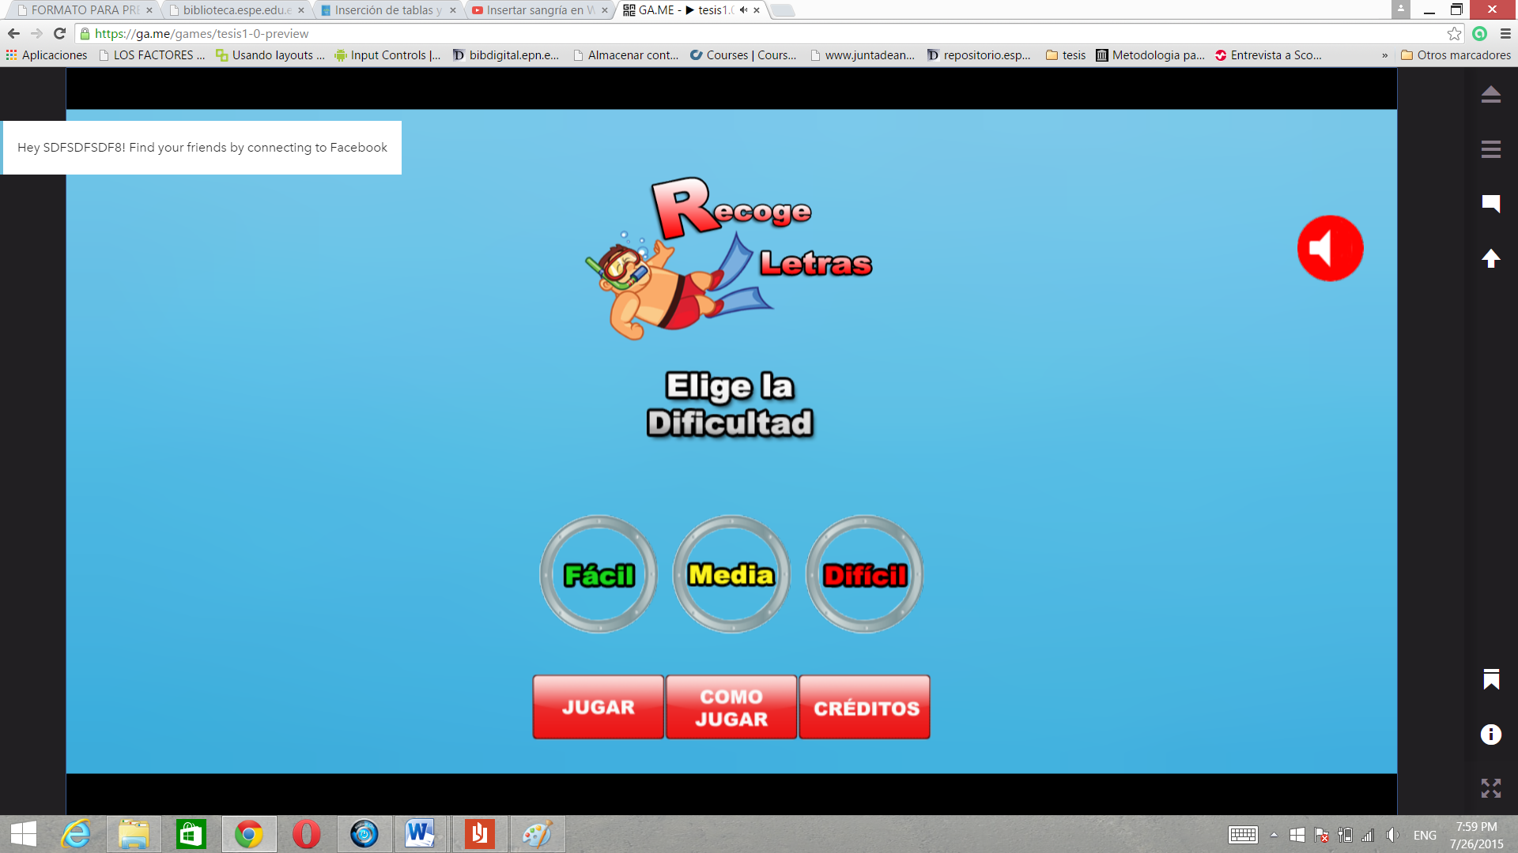
Implementación del videojuego

Slide 15
PRUEBAS Y EVALUACIÓN DE RESULTADOS

Slide 16
CONCLUSIONES
• Pese a tener una curva de aprendizaje larga, el motor de videojuegos Turbulenz es una herramienta muy completa que permite la realización de videojuegos complejos para la Web, a su vez posee una plataforma de soporte propia y es de código abierto.
• El uso de videojuegos dentro de la educación es útil siempre y cuando el juego sea un complemento al aprendizaje de los alumnos ya que para que un videojuego sustituya a la educación formal, falta muchos avances por realizar.
• Con los datos obtenidos de las pruebas realizadas a niños entre los 7 y 9 años se puede concluir que existe una diferencia de desempeño entre edades y género de los estudiantes, siendo mejor el desempeño de los estudiantes mayores.

Slide 17
RECOMENDACIONES
• Se recomienda a la universidad que dentro de las materias de desarrollo se evalúen herramientas nuevas como Turbulenz entre otros.
• Se recomienda la utilización del motor de videojuegos Turbulenz ya que este utiliza el estándar html5, lo cual permite que el juego sea ejecutado dentro de cualquier navegador actual.
• Se recomienda el desarrollo y el uso de videojuegos como parte complementaria al desarrollo del aprendizaje de los niños.

Slide 18
BIBLIOGRAFÍA
- Fuentes, R. (2012). Jean Piaget, aportes a la educación del desarrollo del juicio moral para el siglo XXI . 55-69.
- Oblinger, D. (2006). Simulations, games, and learning. ELI White Paper.- Piaget, J. (1981). La teoría de Piaget . Infancia y aprendizaje , 13-54.
- Rossi, G., Pastor, O., Schwabe, D., & Olsina, L. (2008). Web Engineering: Modelling and Implementing Web Applications. London: Springer London.
-Urrutia, G. A., López, C. E., Martínez, L. F., & Corral, M. A. (2010). Procesos de desarrollo para videojuegos. CULCyT: Cultura Científica y Tecnológica, 25-39.-Gil Juárez, A., & Vida Mombiela, T. (2007). Los videojuegos. Barcelona: Editorial UOC.

